Slide 1
Stay Safe-Winter Safety
8 Tipps / Maßnahmen für den Winter

Slide 2
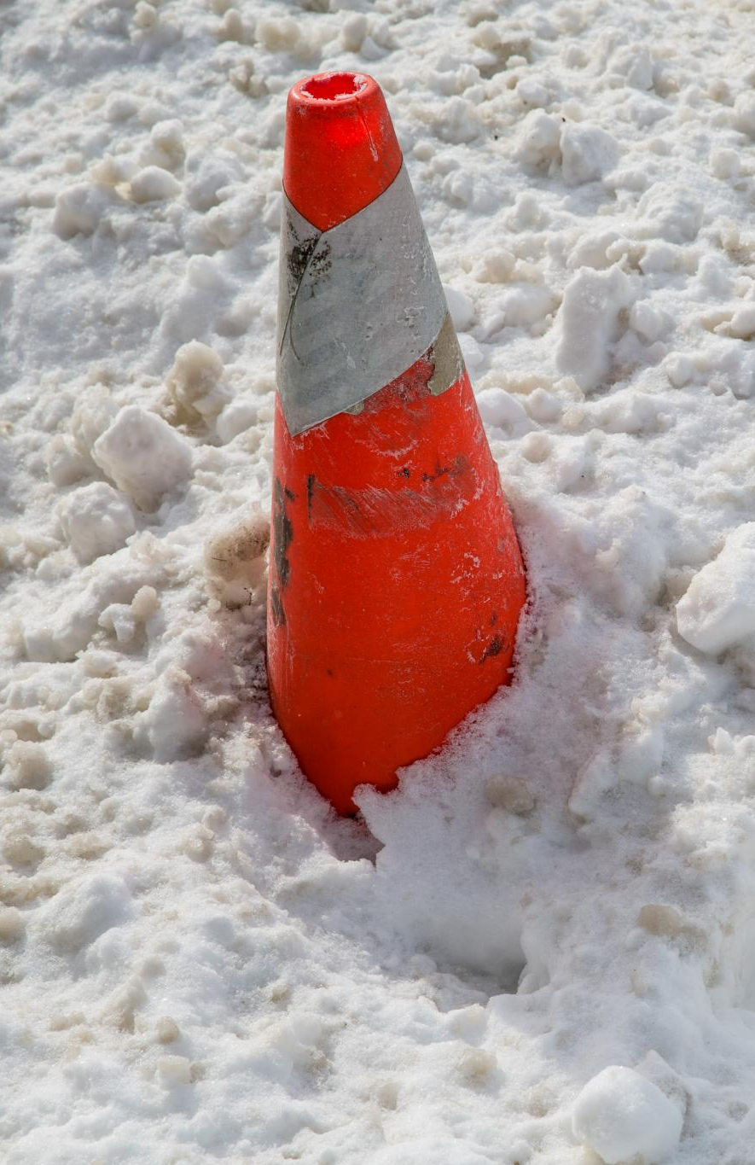
Sicherheit im Winter – Maßnahmen
Wetterwarnungen App nutzen
  Mitarbeiter sollten regelmäßig Wetterwarnungen über Apps prüfen, um auf Frost und Schneefall vorbereitet zu sein.
Rutschgefahr vermeiden
  Nur geräumte und gestreute Wege nutzen und vereiste Stellen sofort melden, um Stürze zu verhindern.
Frühes Streuen von Salz
  Streusalz sollte vor Frostzeiten ausgebracht werden, um effektiv Eisbildung zu verhindern.
Schutz gefährdeter Bereiche
  Fußgängerbrücken, Stufen und Hanglagen besonders sichern, da sie schnell vereist sind.
Notes:
---
Diese Folie verweist auf Informationen aus der folgenden Datei: https://crhemea-my.sharepoint.com/personal/r_schiemenz_ehl_de/Documents/Microsoft%20Copilot-Chatdateien/Winter_Guidance_GERMAN_EHL.pdf
Die Wintermonate bringen erhebliche Risiken für Mitarbeiter mit sich, insbesondere durch Glätte, Schnee und Eis. Um Unfälle wie Stolpern, Rutschen oder Stürze zu vermeiden, sind sofortige und präventive Maßnahmen erforderlich. Zunächst sollten alle Mitarbeiter regelmäßig Wetterwarnungen über Apps wie NINA oder Katwarn prüfen, um sich auf bevorstehende winterliche Bedingungen vorzubereiten. Diese Apps liefern wichtige Informationen über Frost, Schneefall und Glatteis, sodass rechtzeitig reagiert werden kann. Ein weiterer zentraler Punkt ist die Vermeidung von Rutschgefahr: Mitarbeiter müssen ausschließlich geräumte und gestreute Wege nutzen und vereiste Bereiche sofort an die Standortleitung melden. Das Streuen von Streusalz oder Splitt sollte nicht erst erfolgen, wenn die Temperaturen unter 0 °C fallen, sondern bereits am frühen Abend oder in den Morgenstunden, bevor Frost einsetzt. Dies ist entscheidend, da Streusalz Zeit benötigt, um seine Wirkung zu entfalten. Vorrangig zu sichern sind Fußgängerbrücken, Übergänge im Freien, Stufen und Hanglagen, da diese Bereiche besonders schnell vereisen. Zusätzlich sollten Mitarbeiter darauf achten, dass bei Schneefall der Fußgängerverkehr auf geräumte Wege umgeleitet wird und Splitt auf die erste Schneeschicht gestreut wird. Diese Maßnahmen tragen erheblich dazu bei, die Sicherheit am Arbeitsplatz während der Wintermonate zu gewährleisten und Unfälle zu verhindern.

Slide 3
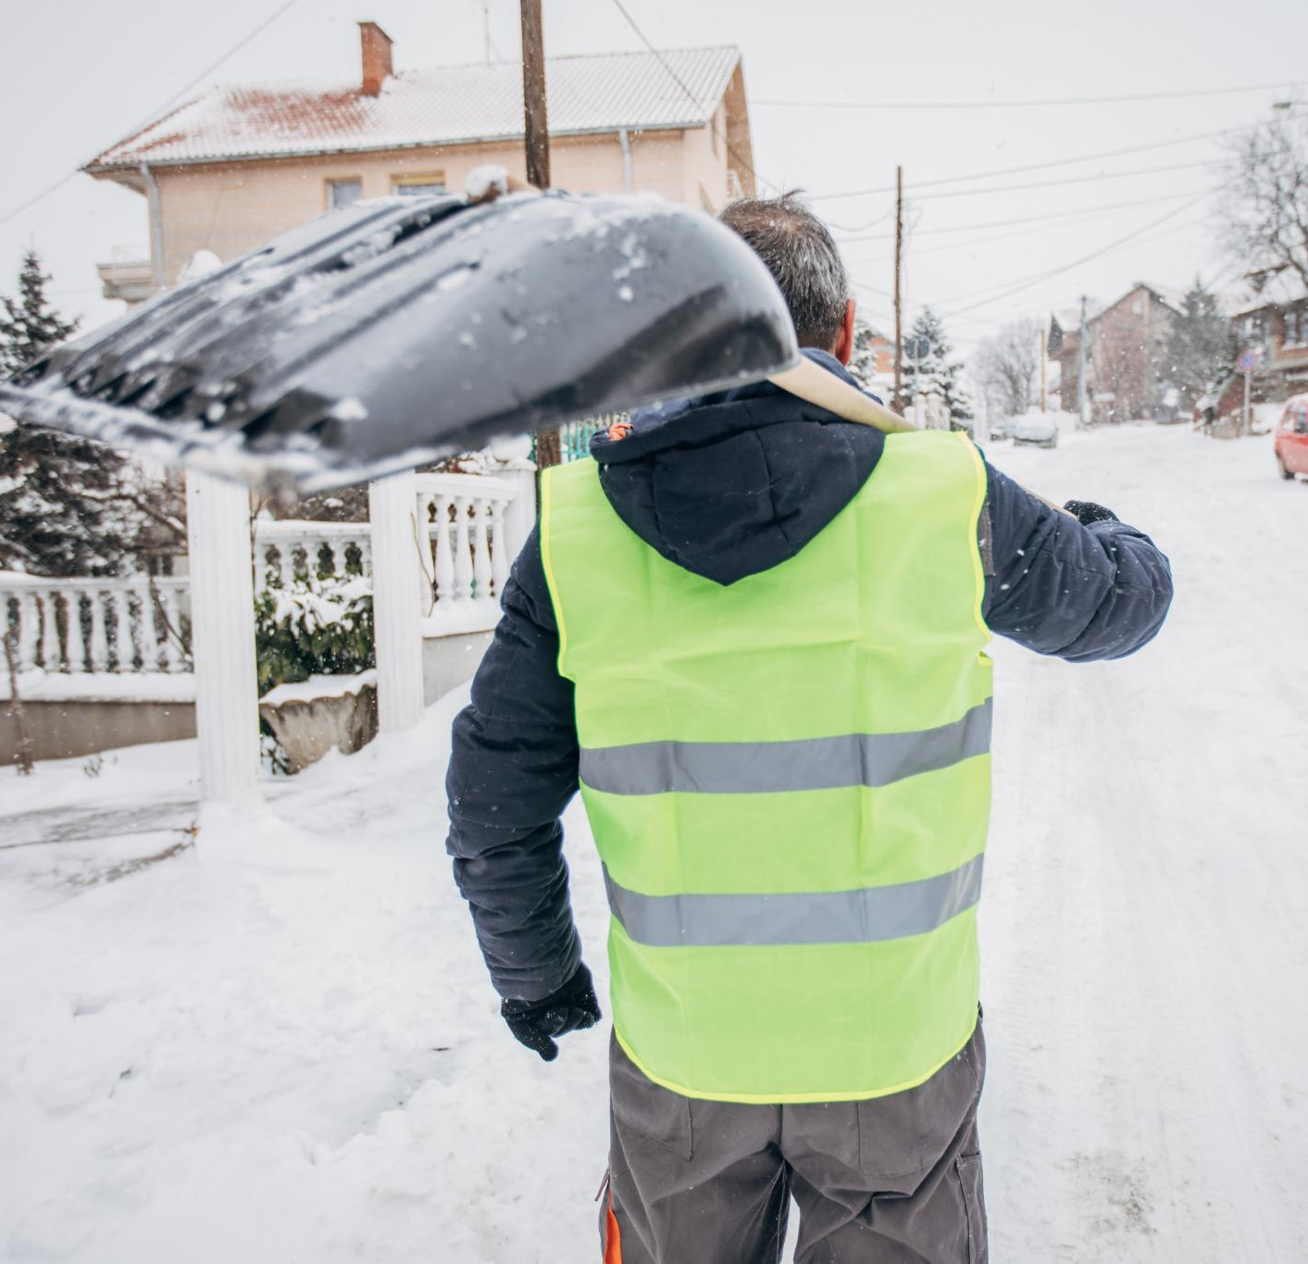
Persönliche Sicherheit im Winter
Persönliche Schutzausrüstung
  Rutschfeste Schuhe eventuell mit Spikes und wetterfeste Kleidung schützen Mitarbeiter vor Winterrisiken.
Beleuchtung und Unfallvermeidung
  Gute Beleuchtung reduziert Unfallrisiken; defekte Lampen müssen sofort gemeldet werden.
Sicherheitsprüfungen von Fahrzeugen
  Kontrolle von Frostschutz, Reifenprofil und Wischerblättern ist für Winterfahrzeuge wichtig.
Schnee- und Rutschgefahrkontrolle
  Dächer und Eingänge müssen auf Schneelast geprüft und nasse Böden sofort getrocknet werden.
Notes:
---
Diese Folie verweist auf Informationen aus der folgenden Datei: https://crhemea-my.sharepoint.com/personal/r_schiemenz_ehl_de/Documents/Microsoft%20Copilot-Chatdateien/Winter_Guidance_GERMAN_EHL.pdf
Neben den allgemeinen Sicherheitsmaßnahmen spielt die persönliche Schutzausrüstung (PSA) eine entscheidende Rolle für die Sicherheit der Mitarbeiter im Winter. Alle Beschäftigten sollten rutschfeste Schuhe tragen, idealerweise mit Schuh-Spikes, um die Gefahr des Ausrutschens auf vereisten Flächen zu minimieren. Wetterfeste Kleidung wie Regenmäntel, Handschuhe und gegebenenfalls zusätzliche Schutzkleidung sind ebenfalls notwendig, um die Gesundheit bei niedrigen Temperaturen zu schützen. Ein weiterer wichtiger Aspekt ist die Beleuchtung: Dunkle oder schlecht beleuchtete Bereiche erhöhen das Unfallrisiko erheblich. Mitarbeiter müssen defekte Lampen sofort melden und diese Bereiche meiden, bis die Beleuchtung repariert ist. Für alle Fahrzeuge, die im Freien eingesetzt werden, wie Gabelstapler oder Lieferfahrzeuge, sind zusätzliche Sicherheitsprüfungen erforderlich. Dazu gehören die Kontrolle des Frostschutzmittels in der Scheibenwaschanlage, die Überprüfung des Reifenprofils (ggf. Schneeketten verwenden) sowie der Zustand der Wischerblätter. Darüber hinaus müssen Dächer und Eingangsbereiche regelmäßig auf Schneelast und Verstopfungen der Abläufe kontrolliert werden, um Schäden und gefährliche Situationen zu vermeiden. Nasse Böden im Eingangsbereich sollten sofort getrocknet werden, um Rutschgefahr zu verhindern. Diese Maßnahmen stellen sicher, dass Mitarbeiter nicht nur vor äußeren Witterungsbedingungen geschützt sind, sondern auch aktiv zur Unfallvermeidung beitragen.

